Slide 1
MOLUSCOS

Slide 2
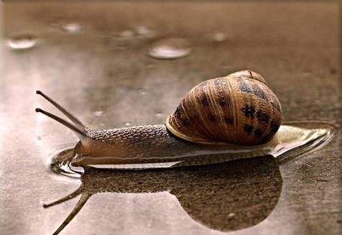
CARACTERÍSTICAS GENERALES
Forman el grupo más numeroso de animales, después de los insectos. Sus características principales son: 1.- Tienen el cuerpo blando y sin formar anillos. 2.- Pueden tener concha con una o dos valvas 3.- Se mueven por un pie musculoso de diversas formas 4.- Respiran por pulmones o por branquias. 5.- Son ovíparos

Slide 3
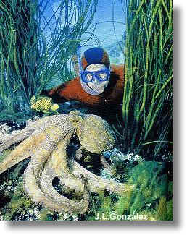
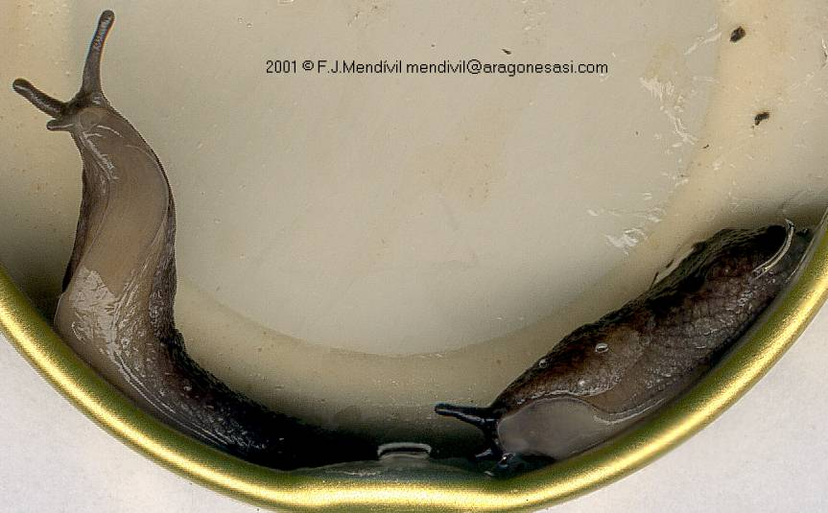
Moluscos
Los que no poseen concha (pulpos, babosas)
Los que poseen concha (mejillones, caracoles)
Tienen el cuerpo blando
Carecen de patas
Su piel es húmeda

Slide 4
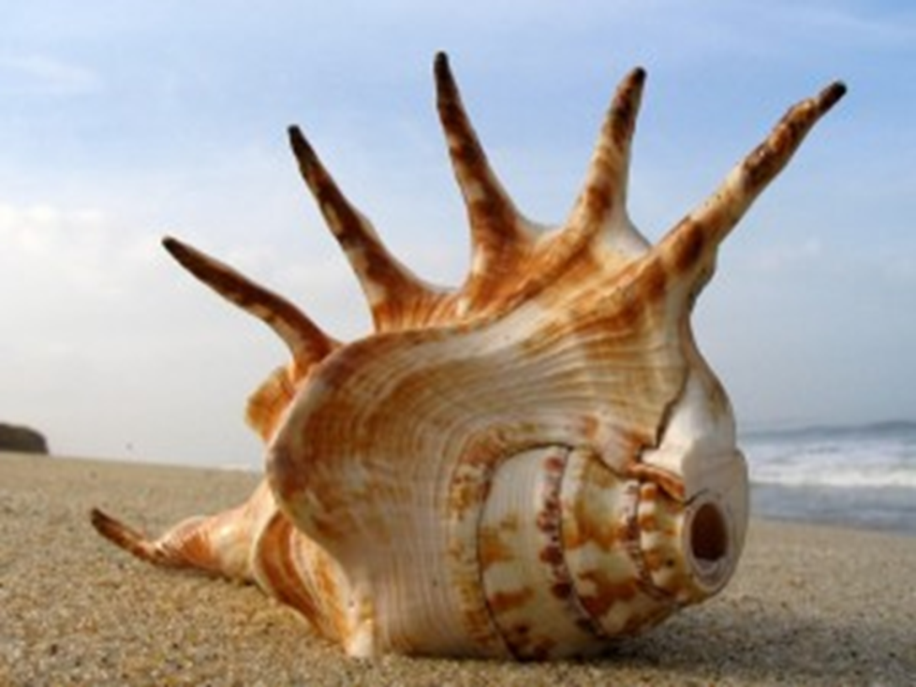
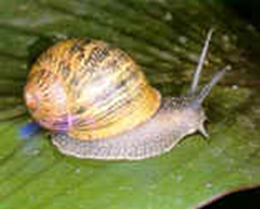
GASTERÓPODOS
Tienen sólo una concha.
Los ojos los llevan en el extremo de unos tentáculos, que esconden en caso de peligro.
Los hay terrestres y marinos.- Los terrestres, como el caracol, respiran por pulmones; los de mar, como el bígaro, respiran por branquias.

Slide 5
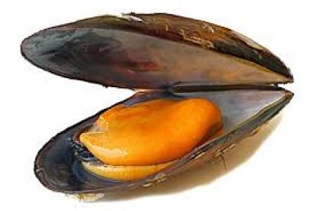
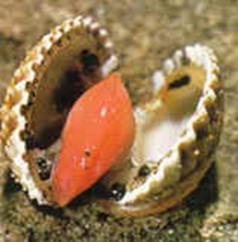
BIVALVOS
Tienen dos conchas o bivalvas, de ahí su nombre.
No tienen cabeza diferenciada.
Viven en el mar, enterrados en la arena o sujetos a las rocas.
Respiran por branquias

Slide 6
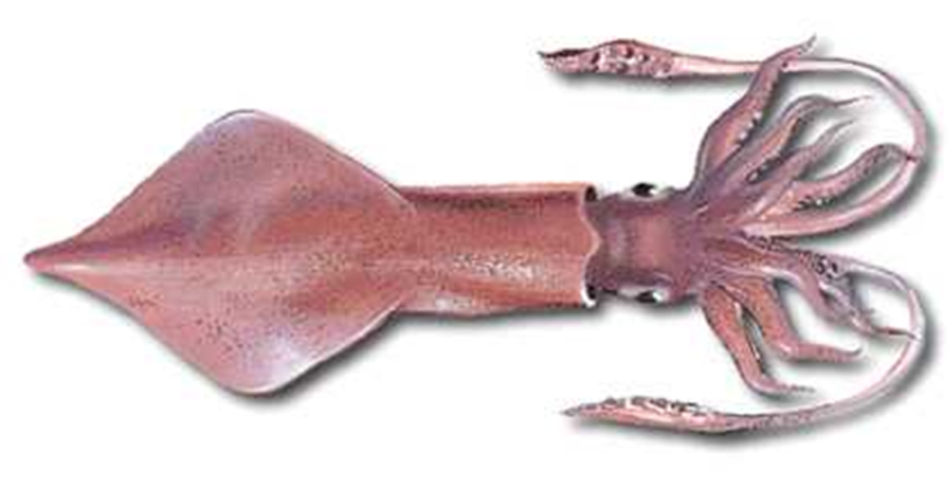
CEFALÓPODOS
No tienen concha externa.
Algunos, como el calamar, llevan una bolsa de tinta para enturbiar el agua en caso de peligro.
Llevan largos tentáculos en la cabeza.
Son marinos y respiran por branquias.

Slide 7
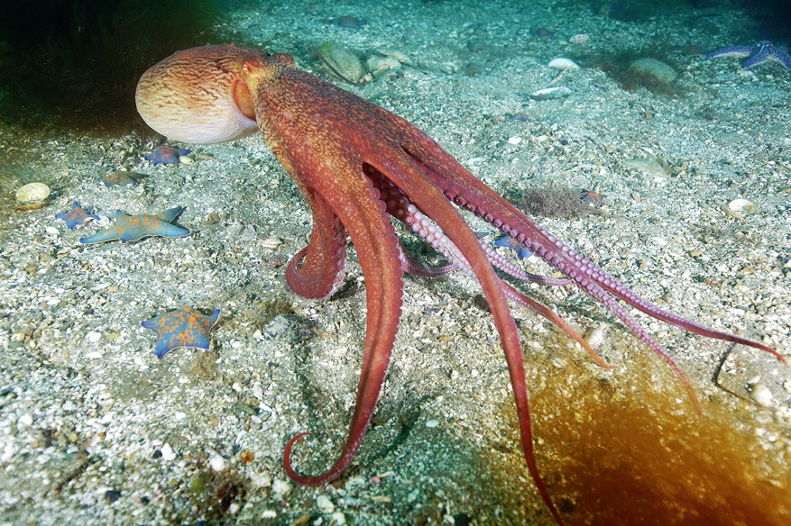
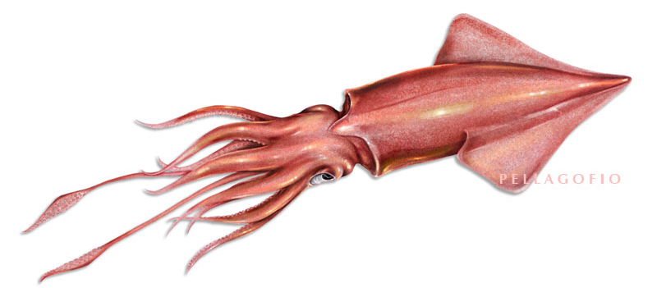
El pulpo y el calamar son moluscos cefalopodos, pero el pulpo es octopodo (tiene 8 brazos) y el calamar es decapodo (tiene 10 brazos).
Los pulpos suelen estar posados en el fondo u ocultos en grietas marinas, mientras que los calamares suelen estar siempre en movimiento. El pulpo tiene cabeza y brazos mientras que los calamares tienen cabeza, brazos y cuerpo bien diferenciados, en la parte posterior del cuerpo del calamar hay 2 aletas estabilizadoras, que están inexistente en el pulpo

